Slide 1
제 4 장 건조응력과 건조결함

Slide 2
건조응력
응력발생과 경과
- 목재는 건조시에 수분경사에 의해 불균일한 수축과 발생된 세트의 영향 때문에 목재내부에 내부응력이 발생하며, 이를 건조응력이라 함.
- 판재의 건조과정에서 표층이 섬유포화점 이하로 건조될 때 표층은 수축하고, 표층의 수축은 섬유포화점 이상인 수축할 수 없는 내부 인접층에 의해 억제되어 정상적인 수축을 못함.
- 이와 같이 내외 인접층간에 반대되는 힘은 판재의 표층에 인장응력을 그리고 내층에는 압축응력을 유도
- 건조 외에 온, 습도의 변화를 받는 곳에서 수분경사가 나타나며 결과적으로 건조응력이 발생

Slide 3
건조응력
응력발생과 경과
- 표층의 인장응력과 내층의 압축응력이 오랫동안 존재하면 표층에 인장세트, 내층에 압축세트가 나타남.
- 세트: 목재내부에 생긴 인장응력 또는 압축응력이 목재의 비례한계를 초과하는 경우 생기는 국부적인 반영구 또는 영구변형을 의미함.
- 건조응력이 비례한계를 넘어서 횡인장강도를 초과하면 주로 건조초기에 횡단면할렬과 표면할렬이 발생
- 목재내층의 압축응력이 횡압축강도보다 크면 찌그러짐 발생 – 외층이 섬유포화점 이하에서 수축하려는데 대해 내층이 이에 저항할 수 있을 만큼 충분히 강하지 못하여 발생
- 건조응력이 목재의 횡압축비례한계를 초과하지 않는 경우에 나타난 약간 찌그러진 세포내강은 건조가 진행됨에 따라 점차 회복

Slide 4
건조응력
응력발생과 경과
- 건조응력이 목재의 횡압축비례한계를 초과하지 않는 경우에 나타난 약간 찌그러진 세포내강은 건조가 진행됨에 따라 점차 회복되나, 횡압축비례한계를 초과한 경우에 나타난 찌그러진 세포내강도 일부는 회복
- 두꺼운 판재는 적당한 공기 순환으로 건조해도 인장세트의 발생은 불가피하며, 따라서 건조조건이 적당히 조절되어 있지 않았다면 표면할렬의 발생 위험은 상존
- 건조가 진행됨에 따라 외층의 인장응력과 내층의 압축응력은 점차 감소되고, 다음에 내층은 인장응력, 외층은 압축응력을 나타냄.
- 이와 같이 목재 내의 응력이 전환되는 시기를 응력전환기라 부름.
- 따라서 건조 후반에는 내부 할렬이 유발

Slide 5
응력의 탐지
슬라이스법
- 건조응력과 치수변화의 비례관계를 이용하여 건조응력을 추정하는 방법
- 건조 중의 목재에서 길이 1~2cm되는 목편을 횡절하여 채취
- 절단할 각 슬라이스에 표시를 하고, 폭 방향의 길이를 정확하게 측정
- 얇은 슬라이스로 각각 절단한 후 순간적인 길이변화를 정확하게 측정하여 절단 전보다 길이가 감소하면 인장응력, 증대하면 압축응력이 각각 작용함을 표시
- 측정을 적당한 시간 간격으로 반복해서 각 슬라이스편의 변형도와 함수율을 구하면 목재가 건조됨에 따라 나타나는 건조응력의 변화를 나타내는 좋은 자료를 얻을 수 있음.

Slide 6
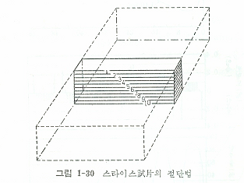
응력의 탐지
슬라이스법

Slide 7
응력의 탐지
프롱법 (Prong test)
- 목재 폭방향의 횡응력시험 (횡절형법)과 재장 방향의 종응력시험 (종절형법)
- 횡절형법은 응력탐지에 주로 사용되는데, 판재의 횡단면에서부터 적어도 42cm 또는 시험재 끝면에서 30cm 이상 떨어진 곳에서 길이 12.7~25.4mm 정도의 목편 을 채취
- 이 목편은 다시 한 측면에서 거단하여 약 6mm가 남도록 몇 개의 프롱을 준비
- 프롱의 거동으로 각 층에 존재하는 응력을 확인
- 바캍쪽의 프롱이 외부로 휘면 인장응력을 표시 (프롱의 외측부는 내측부보다 인장응력이 크므로 정상적인 수축을 할 수 없도록 더욱 억제되고 있어 거단을 하면 억제력이 제거되어 외측부는 내측부보다 더 많이 수축하기 때문에 외측으로 휘어짐.

Slide 8
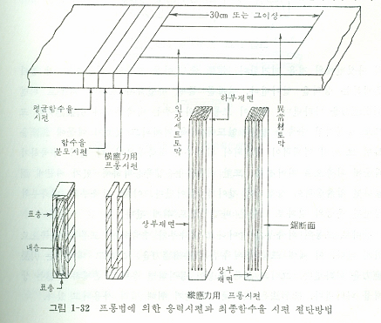
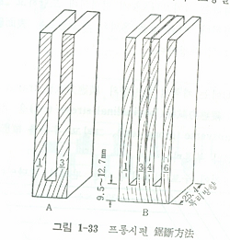
응력의 탐지
프롱법 (Prong test)

Slide 9
응력의 탐지
프롱법 (Prong test)
- 내측부는 압축응력하에 있기 때문에 거단하면 압축응력이 상실되어 길이가 늘어나며, 외측부와 내측부의 상반된 운동의 결과로 프롱은 바캍쪽으로 휘게 됨.
- 프롱의 외측부가 늘어나고 내측부가 수축하면 프롱은 안쪽으로 휨 (이 때 프롱의 외측부는 압축응력, 내측부에는 인장응력을 나타냄).
- 모든 프롱이 통직하면 응력이 존재하지 않는 상태를 의미

Slide 10
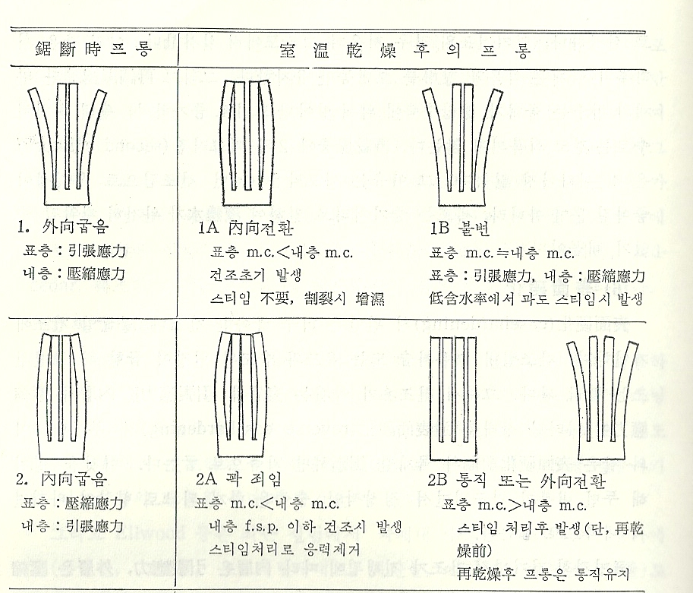
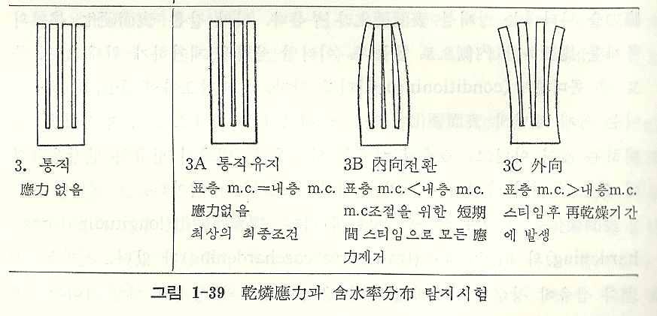
응력의 탐지
프롱법 (Prong test)

Slide 11
응력의 탐지
분할법
- 응력시편은 프롱법과 같은 방법으로 채취
- 판재의 재면과 평행한 방향으로 2등분 또는 몇 등분함.
- 분할 시편의 움직임으로 건조응력의 성질과 정도를 확인
- 건조 초기 외층에 인장응력이 설정되므로 분할시편은 거단 즉시 외측으로 굽음.
- 이 시편의 함수율이 균일할 때까지 12~24시간 동안 실내에 방치하여 조습처리 하였을 때 분할 시편은 약간 덜 건조된 내측면이 외측면보다 더 수축하여 내측으로 구부러짐.
- 건조 후기에 시편은 건조응력은 내층은 인장, 외층은 압축상태로 있어, 이 상태의 판재에서 거단된 분할시편은 즉시 내측으로 굽음.

Slide 12
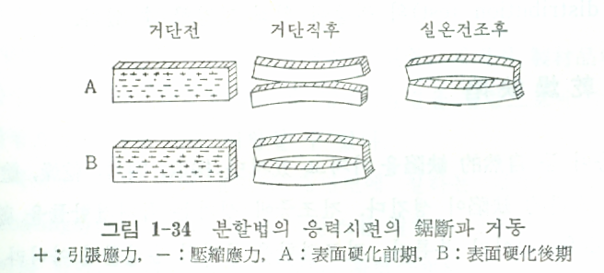
응력의 탐지
분할법

Slide 13
응력의 방지
개요
- 건조 초기의 세밀한 건조 조건의 조절은 심한 건조 응력을 예방할 수 있는 좋은 방법
- 가능한 수분경사가 심하지 않도록 적당한 건조스케줄을 사용해서 응력의 상태를 완화
- 다소 심한 건조응력이 생기더라도 신속히 건조하여 건조 말기에 고습도처리를 적용해 건조시간을 단축하고 건조재의 최종상태를 좋게 함.
- 고습도처리는 목재에 보다 큰 가소성을 부여하기 위하여 건조실의 온도를 71~83°C로 상승시키고 표층의 함수율을 약간 증가시켜 수분경사를 완화시키고 할열의 가능성을 감소

Slide 14
건조 결함
개요
- 목재는 옹이 등 자연적 결함을 가지고 있지만, 채취, 제재, 건조, 도장 등 공정에서도 인위적 결함이 발생
- 건조 중에 생기는 목재 결함들을 건조 결함이라 함.
- 건조 결함은 목재의 손실 외에 목제품의 품질과 가치를 떨어뜨리므로 건조 중에 주의가 필요
- 건조 결함은 수축률, 균, 목재 내의 화학물질과 열의 반응 등에 기인

Slide 15
건조 결함 – 수축율에 의한 결함
할렬
- 목재내 인접층의 건조도 차이로 인하여 생긴 건조응력이 목재조직의 횡인장강도보다 클 때 섬유방향으로 터지는 것
- 할렬의 방향은 나이테와 직각을 이룸.
- 횡단면 할렬, 표면할렬, 내부할렬로 구분

Slide 16
건조 결함 – 수축율에 의한 결함
횡단면 할렬
- 목재는 섬유방향이 횡단방향보다 빨리 건조되어 노출된 횡단면은 다른 재면보다 급속히 건조
- 따라서 다른 부분보다 빨리 수축하게 되고 인장응력이 발생하는데 목재가 인장응력에 저항할 수 있는 충분한 강도를 갖지 못하면 횡단면 할렬이 발생
- 횡단면 할렬은 주로 횡단면상에 있는 수선조직에서 발생
- 횡단면 할렬을 방지하기 위하여 목재 채취시 원목, 제재시 제재품의 횡단면상에 방수용 칠 또는 방습성 도료와 같은 물질을 칠함으로써 수분 증발을 억제
- 어떤 물질의 횡단면에 칠하는 재료를 엔드 코팅 (end coating)이라 하며, 두께가 38mm 이상인 활엽수재의 경우 엔드 코팅의 효과가 큼.
- 엔드 코팅에 사용되는 것은 왁스, 페인트, 전분과 요소의 혼합 수용액, sodium alginate, salt paste, polyethylene glycol (PEG) 등이 사용

Slide 17
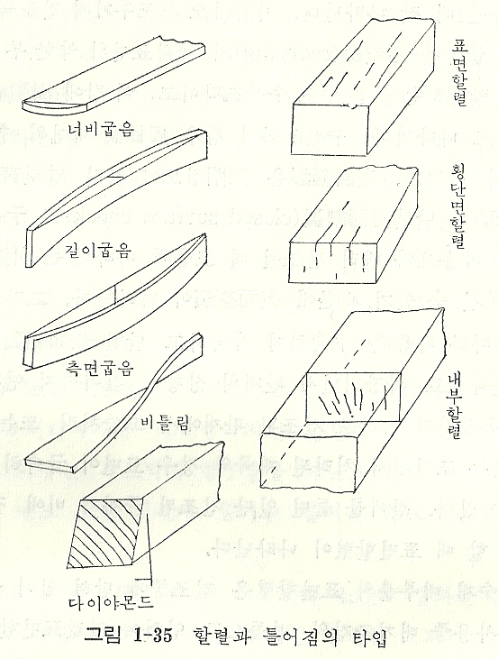
건조 결함 – 수축율에 의한 결함
표면 할렬 (surface check)

Slide 18
건조 결함 – 수축율에 의한 결함
표면 할렬 (surface check)
- 주로 건조 초기 낮은 상대습도에서 급속 건조할 경우 표층은 내부보다 신속하게 건조되기 때문에 발생
- 두꺼운 재목과 참나무, 너도밤나무, 힉코리와 같은 수종은 얇은 판재라도 고온 저습의 기후에서 강풍에 부딪치거나 직사광선에 노출되면 발생함.
- 건조 훅에 건조속도를 갑자기 높일 때 또는 급속한 재건조시 목재 표면의 약한 부분에서 발생
- 주로 수선조직에서 발생되며, 이 밖에 수지구 등에서도 발생
- 판재 표층이 내층보다 빨리 건조될 때 표층에 나타난 큰 인장응력은 표층 세포를 분리시킬 수 있어 발생
- 건조가 더욱 진행됨에 따라 내층은 수축하기 시작하고 닫힌 표면할렬의 아랫 부분은 할렬이 안쪽으로 확장되며 상당한 깊이까지 연장

Slide 19
건조 결함 – 수축율에 의한 결함
표면 할렬 (surface check)
- 일례로 일단 건조된 목재가 비에 젖은 후 급속한 재건조될 경우 표면할렬이 발생하며, 활엽수의 경우 사용중 대기 조건의 변동으로 인하여 확인 가능
- 표면 할렬은 판재의 종류, 수선의 양, 두께와 폭 등에 다라 발생 정도가 다르며, 두께가 두껍고 폭이 넓은 판목판에서 주로 발생

Slide 20
건조 결함 – 수축율에 의한 결함
내부 할렬 (internal check)
- 건조 초기 과격한 건조로 인하여 심한 건조응력이 나타난 경우 목재 내부의 함수율이 섬유포화점 이하로 건조되어 목재 내부의 수선조직 등이 터진 것.
- 건조 초기에 나타난 인장세트를 가진 표층은 내층의 수축을 억제하므로 발생
- 횡인장목파에 의해 생긴 내부 공극이며, 가끔 목재 표면으로 학대
- 표면 할렬이 내부할렬을 유도하는 경우도 있으며, 심한 내부할렬을 honeycombing이라 부름.
- 건조 초가 과격한 건조나 목재 내부의 자유수가 존재하는 한 지나친 고온 가열을 피함으로써 최소화 할 수 있고 고함수율재에서 주로 잘 나타남.

Slide 21
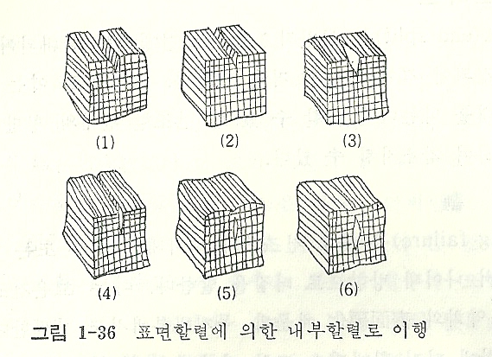
건조 결함 – 수축율에 의한 결함
내부 할렬 (internal check)

Slide 22
건조 결함 – 수축율에 의한 결함
할렬의 예방
- 건조할 목재에 대하여 가장 적당한 건조조건을 설정해서 건조응력을 완화
- 응력의 정도는 수분 경사 (건습구온도차)에 좌우
- 건조 초기에 건습구온도차를 적게 하여 높은 습도에서 건조 실시 필요
- 고온에서는 목재 강도가 저하되므로 건조응력에 대한 저항력이 저하되므로 저온에서 건조를 실시하는 것이 할렬 예방을 위하여 필요
- 매우 심한 할렬이 생겼다면 고온에서 단기간 고습처리를 하며, 목재 표면층이 1~2% 흡습되는 기간으로써 보통 1~2시간 정도 지속하고, 다음으로 약한 건조조건에서 재건조를 실시하면 판재속으로 할렬이 확대되는 것을 억제하여 심한 손상을 예방

Slide 23
건조 결함 – 수축율에 의한 결함
할렬의 예방
- 횡단면 할렬은 너무 급속한 횡단면 건조의 결과이므로 횡단면의 건조속도를 판재의 다른 재면의 건조속도만큼 감소시킬 필요가 있음.
- 횡단면의 건조속도를 감소시키는 방법은 엔드 코팅, 횡단면이 잔적에서 둘출되지 않도록 하여 태양광선이나 비에 폭로되는 것을 피해야 함.

Slide 24
건조 결함 – 수축율에 의한 결함
스프리트 (split)
- 횡단면 할렬이 확대되어 횡단면쪽 두 재면이 연결되어 같이 갈라진 것
- 횡단면 할렬의 과도한 확대를 막는다면 피할 수 있고 건조할 횡단면 부근에 잔목을 배치하여 감소시킴.
윤할 (ring failure)
- 건조 초기에 나이테의 내부 또는 나이테와 나이테 사이에서 나이테 방향으로 터지는 것으로 고온 건조시에 연륜 사이의 결합력 약화와 표면경화 때문에 목재 내부에서 발생
- 건조가 진행됨에 따라 확대되고 깊어짐.
- 예방을 위하여 엔드 코팅, 건조 초기에 낮은 상대습도와 온도를 적용하면 어느 정도 예방 가능

Slide 25
건조 결함 – 수축율에 의한 결함
틀어짐 (warp)
- 목재 건조시에 판재가 휘거나 비틀리는 등의 기형으로 변형되는 것
- 원인
* 목재의 수축이방성
* 목재 부위간 건조 차이로 인한 수축 차이
* 잔적의 잘못: 재목을 쌓을 때 잔목의 수직배치를 하지 않거나 잔목 간격이 너무 넓을 때 발생, 목재는 고온에서 건조될 때 다소 가소화되므로 목재 응력에 따라 목재 모양이 변하게 됨.
* 건조할 목재가 나선목리, 불규칙목리 등을 갖거나 또는 이상조직을 갖는 목재에서 발생함.

Slide 26
건조 결함 – 수축율에 의한 결함
틀어짐의 종류
- 길이굽음 (bow): 판재 재면이 길이방향으로 휜 것으로, 한 재면이 그 반대쪽 재면보다 길이방향의 수축이 더 클 때 발생
- 너비굽음 (cup): 판재의 너비 방향으로 휜 것. 두재면 중 한재면의 너비방향 수축률이 더 큰 것이 원인으로 원목의 절삭 과정에서 상당한 목제 손실을 가져오므로 건조스케줄의 조정해서 과도 건조를 피하고 열기 건조 전에 천연건조를 실시하여 어느 정도 예방 가능
- 측면굽음 (crook, spring): 판재의 측면이 길이방향으로 휜 것. 발생원인은 길이 굽음과 같으며, 판재의 두 측면중 한 측면의 수축율이 더 클 때 휘며, 너비 굽음이나 길이 굽음보다 방지가 어렵다.
- 킹크 (kink): 판재의 옹이 또는 심한 목리의 뒤틀림 부위에서 둔간으로 나타나는 일종의 측면 굽음.

Slide 27
건조 결함 – 수축율에 의한 결함
틀어짐의 종류
- 비틀림 (twist): 판재가 비틀리는 것으로 판재가 나선목리, 파상목리, 사주목리 등을 가진 부위의 수축률이 다르기 때문에 나타나는 현상으로 잔적 방법을 개선하여 다소 예방 가능
- 다이아몬딩: 각재의 횡단면이 건조하면서 마름모꼴로 변형하는 것으로 나이테가 횡단면의 한 모서리에서 마주보는 다른 모서리로 향해 나란히 달리는 각재에서 경단과 촉단방향의 수축률의 차이로 생기는 현상

Slide 28
건조 결함 – 수축율에 의한 결함
틀어짐의 방지
- 적절한 잔적
* 같은 두께의 잔목을 사용해서 균일 간격의 배치와 받침대 중심 위에 수직배열
* 건조할 목재가 판목상이거나 틀어짐이 쉬운 수종일 경우 사전에 평삭으로 재목의 두께를 균일하게 하거나 잔목의 간격을 정상적인 것보다 좁게 함.
* 약간 무거운 물체를 올려 놓아 틀어짐을 억제
- 증기처리: 목재가 목적함수율에 도달했을 때 실시하며, 목재가 통직할 때까지 처리한 후 잔적이 냉각되도록 방치
- 재조습처리실에 판재를 쌓을 경우 약간 무거운 것을 잔적 상단에 놓고 증기처리 실시

Slide 29
건조 결함 – 수축율에 의한 결함
찌그러짐
- 건조 중 목재 세포가 응력에 의해 편평해지거나 찌그러지는 상태 (낙입, 붕괴)
- 생재가 섬유포화점 이하로 건조된 이후에는 나타나지 않지만, 건조초기에 섬유포화점 이상에서 자유수가 제거되는 동안 발생
- 발생원인
* 목재 내부의 압축응력이 횡압축강도보다 클 때, 특히 저밀도목재는 세포막이 엷고 압축강도가 약하기 때문에 쉽게 찌그러짐.
* 포수재가 건조함에 따라 세포 내강의 액체장력이 발생하고 큰 표면장력은 찌그러짐을 발생

Slide 30
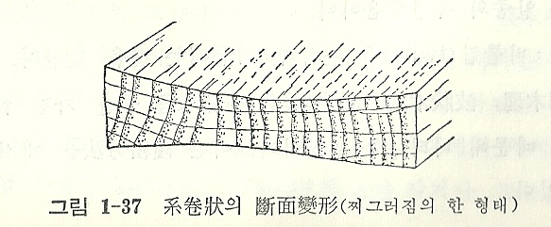
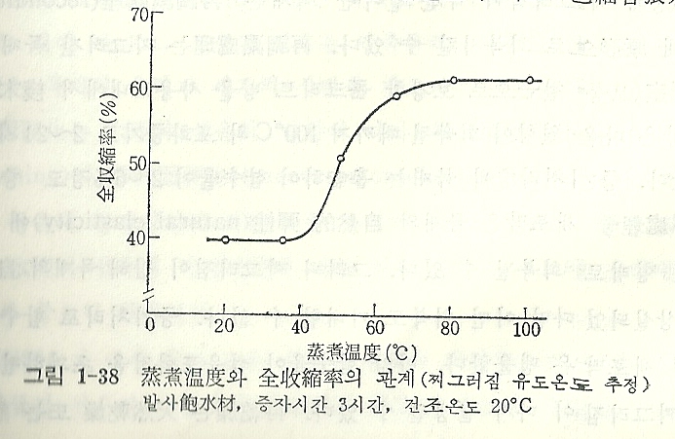
건조 결함 – 수축율에 의한 결함
찌그러짐

Slide 31
건조 결함 – 수축율에 의한 결함
찌그러짐
- 발생원인
* 자유수로 완전히 포수되어 세포내강에 공기가 존재하지 않을 때 자유수가 세포막을 빠져나가 자유수량은 감소되나 공기가 들어가지 않으면 잔존한 자유수는 세포막에 부착되어 상당한 장력을 유도하고, 이 장력이 커짐에 따라 세포막은 서로 당겨지고 자유수가 점점 제거됨에 따라 장력도 더욱 커져 목재 강도를 초과하면 세포막은 납작해짐. (액체장력찌그러짐설)
* 고함수율재를 고온에서 건조하면 세포막은 가성화되고 투기성은 적어져 공기의 대치가 잘되지 않고 또한 강도는 저하되어 찌그러짐이 발생
- 목재를 장기간 수중저목하여 포수상태에 달한 목재, 수지분이 많은 목재, 세포막의 가소성화가 용이한 목재 등에서 찌그러짐이 쉽게 발생

Slide 32
건조 결함 – 수축율에 의한 결함
찌그러짐 의 방지
- 발생이 쉬운 목재를 건조할 때 특수한 건조 스케줄을 사용하거나 천연건조를 실시한 다음 인공건조를 실시
- 인공건조만을 이용할 경우 건조초기 고온을 피하고 평균함수율이 30% 이하로 된 이후에 온도를 상승시켜 건조
- 수분을 유기액체 (에틸렌, glycol. Monoethyleneether, methanol 등)로 치환한 후 건조하면 상당히 강한 조건에서도 찌그러짐 예방 가능
- 건조 중에 발생한 찌그러짐은 재조습처리로 원형을 회복시킬 수 있음.
- 재조습처리 중 세포막은 목재의 자연적 탄성에 의해 정상적인 형태로 회복

Slide 33
건조 결함 – 수축율에 의한 결함
표면경화
- 너무 급속한 건조나 불균일한 건조에 기인하는데 건조실 내 고온저습 또는 온도와 습도의 변경이 급할 때 표면건조는 빨라짐.
- 건조 초기 목재는 표층에 인장응력, 내층에 압축응력이 나타난 상태를 역표면경화라 부르며, 이 상태에서 거단하면 외측으로 굽음.
- 건조가 진행됨에 따라 내층은 인장응력, 외층은 압축응력을 나타내는 상태를 표면경화라 하며, 표면경화 후기의 목재를 거단하면 내측으로 굽음.
- 이러한 응력을 제거하기 위하여 건조 종료 후에 conditioning 처리를 함.
- 목재 건조에서 표면 경화는 목재 표면에 표면경화가 없는 목재보다 기계적으로 더 단단함을 의미하는 것이 아니고 표층의 섬유는 압축응력, 내층은 인장응력하에 있는 목재의 응력과 세트를 말하는 용어

Slide 34
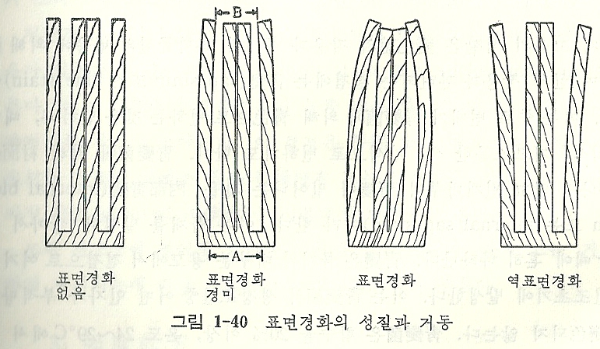
건조 결함 – 수축율에 의한 결함
표면경화

Slide 35
건조 결함 – 수축율에 의한 결함
표면경화
- 표면경화가 급속건조 또는 불균일건조에 기인함으로 이를 막기 위하여 가급적 저온과 고습으로 건조하고 온도와 습도의 세밀한 조절을 요함.
- 불균일 건조를 막기 위하여 풍속을 빠르게, 균일한 공기를 순환할 필요가 있음.
- 표면경화는 표면할렬과 틀어짐을 유발하며, 고함수율 또는 고비중 목재에서 잘 나타나고, 증기처리에 의하여 완화해주지 않으면 내부할렬을 유도
- 건조재를 방치하면 내부응력은 어느정도 감소하나 건조 말기에 단시간동안 고온과 고습에서 조습처리하여 제거 가능하나 높은 습도와 고온에서 장시간의 과도조습처리를 하면 표면함수율이 내부보다 많아져서 표면경화를 나타냄.

Slide 36
건조 결함 – 변색
청변
- 변색균의 작용과 목재내 화학물질의 반응에 의해 변색하며 균의 작용과 관련되는 결점에는 청변이 있음.
- 변재가 청변균에 의해 청색으로 변하나 때로는 회색, 거므스름한 색, 갈색 등
- 청변균에 의해 재면에 나타나지 않고 변재내부에 청변이 일어나는 것을 내부청변이라하며 목재를 밀접히 쌓아서 건조할 때 주로 발생
- 건조 초기에 주로 발생하나, 청변균의 생장 조건 중에 어떤 인자가 부적당하면 변색되지 않음.
- 함수율 20% 이상, 온도 24~29°C에서 잘 생장하며, 생재의 급속한 건조 도는 온도 66°C 이상의 인공건조에 의해 감소 또는 제거 가능

Slide 37
건조 결함 – 변색
화학갈변
- 세포 내에 침전된 물질의 화학적 변화로부터 오는 변색 피해
- 건조 중에 농축 및 퇴적된 추출물의 산화작용에 의해 갈색으로 변색
- 열기 건조시 나타난 화학적 변색을 열기건조갈변이라 함.
- 천연건조 또는 저목 중에 나타나는 화학적 변색은 저목갈변으로 강도에는 영향이 없으나 재면과 재 네에도 일어날 수 있어 목제품 등에 미치는 영향이 큼.
- 천연 또는 인공 건조 중에 저목이 놓인 재면 또는 그 아래에서 변색되는 것은 잔목변색이라 하며, 건조 중에 추출성분의 농축과 화학적 변화, 균의 작용 등과 관련되는 것으로 알려지고 있으며, 평삭 또는 연마로 제거 가능
- 건조 중에 떨어진 물방울에 의해 담색 목재가 황색 또는 거므스름하게 변색되는데 이를 수변색이라 함.

Slide 38
강도저하
개요
- 건조 중에 강도 저하는 고온 또는 건조 결함과 관계
- 목재를 가열하면 기계적 성질이 감소하고 냉각하면 원래의 강도로 회복되는 것은 즉시영향이라 함.
- 고온에서 장기간 가열하면 강도감소가 일어나서 냉각하여도 원래의 성질로 회복되지 않는 것을 영구영향이라 함.
- 영구영향은 목재 무게와 강도 감소를 가져오는 목질열화의 하나로, 목재가 67°C 이상의 고온에서 장기간 가열하면 목재 강도가 약화
- 강도 감소는 함수율과 온도가 높고 건조시간이 길수록 커짐.
- 활엽수재는 침엽수재보다 영향이 많음.
- 강도에 크게 영향을 미치는 건조 결함은 할렬과 찌그러짐
- 인공건조의 경우 적정함수율까지 건조가 중요하며, 과건조는 손상에 의한 손실이 증가하며 건조비 상승의 요인

